Slide 1
Задача Коши как способ диагностирования конструкции на дефектность и на ее напряженно-деформированное состояние
XV Международная конференция
МЕХАНИКА, РЕСУРС И ДИАГНОСТИКА МАТЕРИАЛОВ И КОНСТРУКЦИЙ
20-24 декабря 2021 г.
Чанышев А.И.^{1, 2}, Белоусова О.Е.¹, Лукьяшко О.А.¹,
Ефименко Л.Л.², Фролова И.В.²
¹ Институт горного дела им. Н. А. Чинакала СО РАН,
² Новосибирский Государственный Университет Экономики и Управления,
г. Новосибирск, Россия

Slide 2
Для оценки структуры того или иного объекта предлагается на его поверхности произвести вначале кратковременное нагружение с последующей регистрацией на ней смещений, изменяющихся во времени. С применением переопределенной информации на поверхности, свободной от напряжений, и заданным распределением трех перемещений (задача Коши) однозначным образов восстанавливаются поля напряжений, деформаций, смещений во всем объекте, по которым с помощью обработки полученных данных и применения критериев наличия отверстий в среде, твердых включений возможно определить структуру объекта. Для определения напряженно – деформированного состояния объекта (конструкции) вокруг какого-либо отверстия предлагается использовать метод разгрузки с нанесением на поверхность нагруженного объекта очертания исследуемого отверстия, последующей его поточечной разгрузки и измерением образующихся контурных смещений. Приводятся примеры, иллюстрирующие предлагаемый метод диагностики структуры и состояния нагружаемых конструкций.

Slide 3
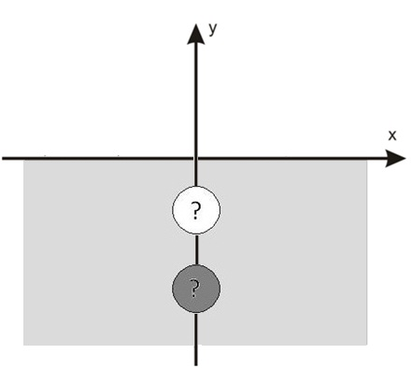
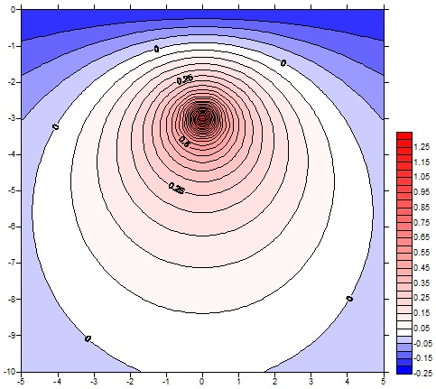
Простейшие иллюстрации:
Пример
Решение

Slide 4
Динамическая постановка задачи
O
C
t
Полубесконечный стержень, заглубленный в землю, конец которого О находится на поверхности
B
x-at=const
x+at=const
x
Задача Коши

Slide 5
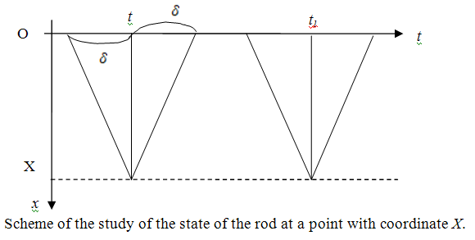

Slide 6
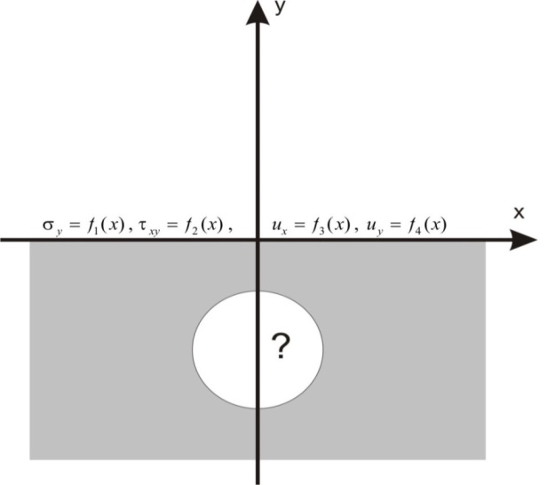
Имеются в виду формулы Колосова – Мусхелишвили:
Решение в потенциалах
В конкретном случае
находятся напряжения и перемещения:
,

Slide 7
Отыскиваются отверстие в полуплоскости с постоянным давлением p
Контур отверстия имеет уравнение
Давление p на нем равно
Аналогично данному рассматривается случай первоначально анизотропной среды – строятся потенциалы, находятся их представления внутри полуплоскости.

Slide 8
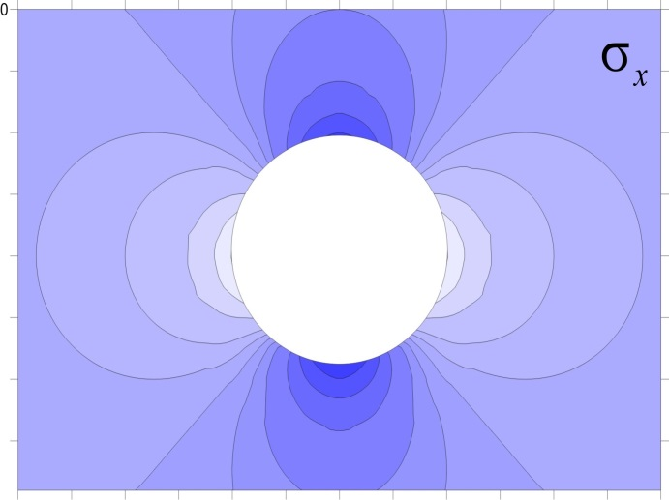
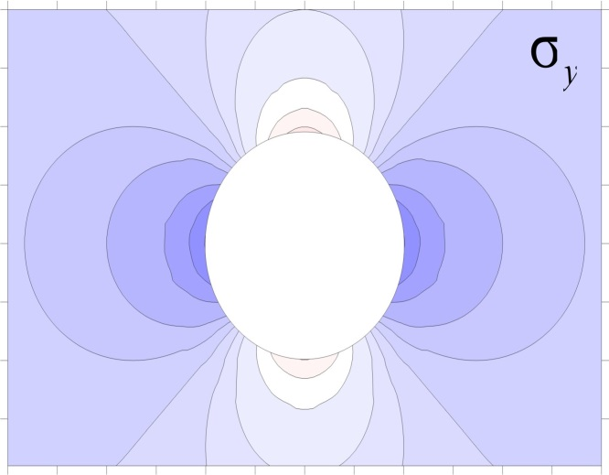
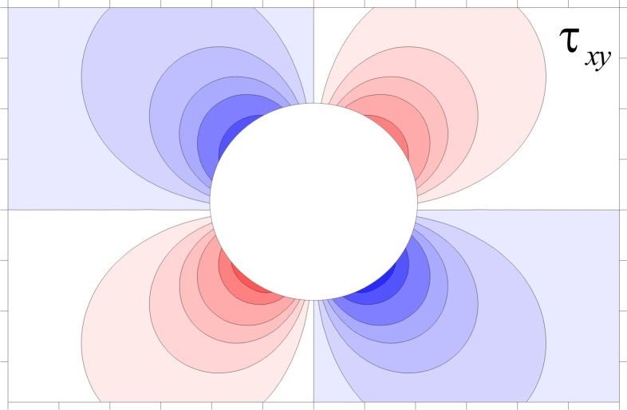
Распределение напряжений внутри полуплоскости

Slide 9
Решается динамическая задача для полупространства с неизвестным источником возмущения
Заданы смещения
уравнения равновесия
соотношения Коши
закон Гука

Slide 10
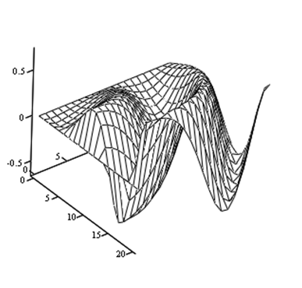
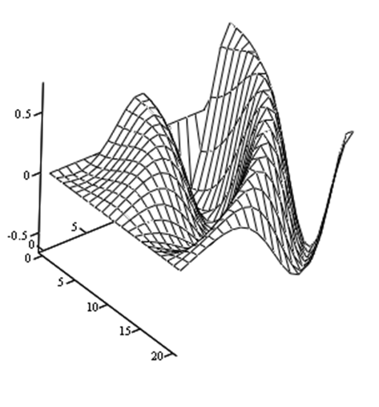
Зависимость смещений от координат на поверхности заглубленного источника, рассчитанного по предложенной схеме
Предложен метод неразрушающего контроля для определения структуры среды. Разработан алгоритм отыскания напряженно-деформированного состояния конструкции по данным измерений смещений и напряжений на ее поверхности (задача Коши).

Slide 11
Благодарю за внимание!

